Slide 1


Sistema de IA Multiagente para Analisis Empresarial
Version ejecutiva para liderazgo de negocio
Preguntas directas. Datos reales. Respuestas accionables.
IA multiagente | Presentacion ejecutiva

Slide 2
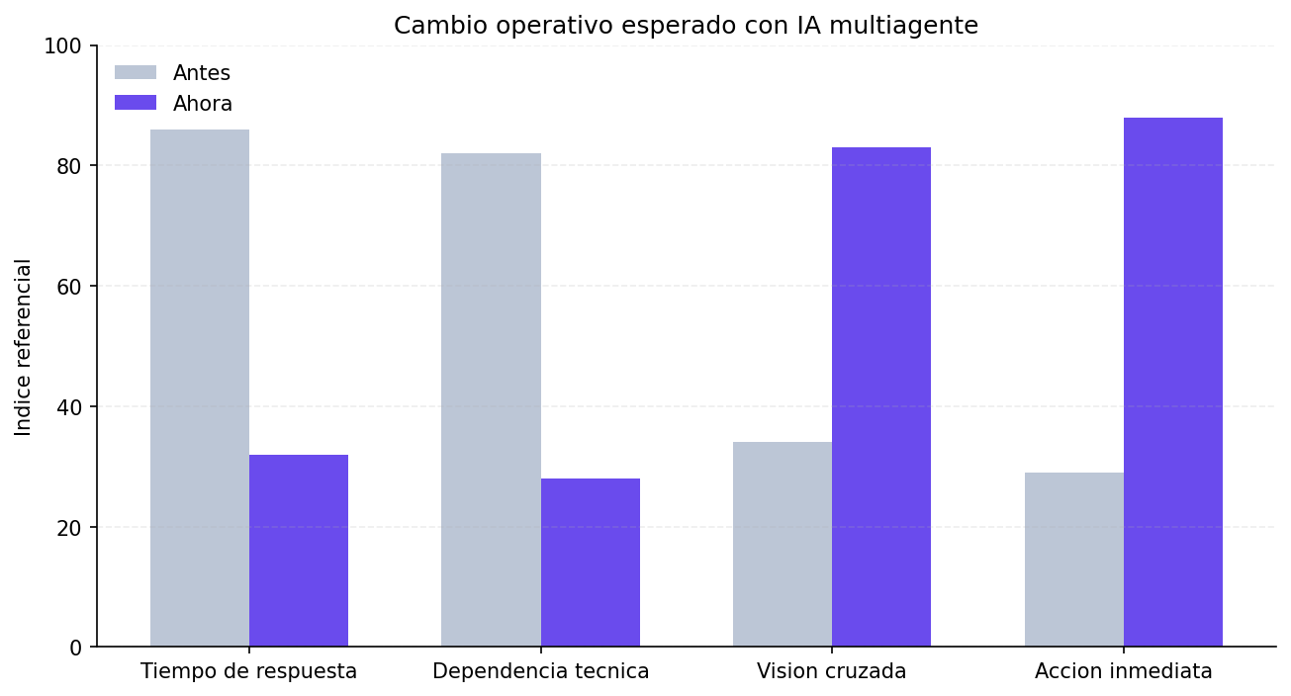
Resumen Ejecutivo
Que hace el sistema hoy
Permite hacer preguntas de negocio en lenguaje natural y responder con datos reales de la empresa.
Reduce la dependencia de consultas manuales, cruces en Excel y apoyo tecnico permanente.
Cruza informacion entre fuentes como empleados y ausentismo para devolver una lectura mas completa.
Entrega no solo texto: tambien tablas, hallazgos, riesgos y recomendaciones.
Ya esta validado en operacion controlada para ausentismo y empleados, con expansion prevista a transporte.
El cambio clave es pasar de busqueda manual a respuesta guiada por datos.

Slide 3
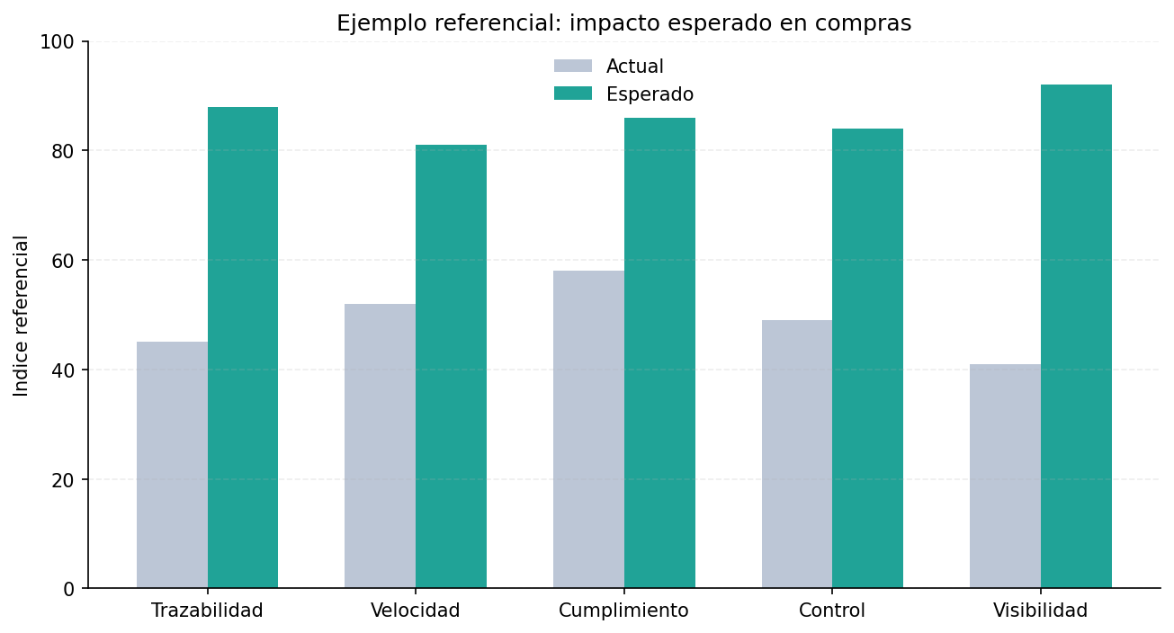
Problema Que Resuelve
Antes vs ahora
Antes
Ahora
Impacto
Consultas manuales, dependencia de personas clave, reportes lentos y poca capacidad para cruzar fuentes a tiempo.
Un lider pregunta directamente y el sistema responde con datos reales, resumen ejecutivo y contexto para decidir.
Mas velocidad, menos friccion, menos dependencia tecnica y una lectura mucho mas completa del negocio.
La ganancia no es solo automatizacion: es capacidad real de decision.

Slide 4
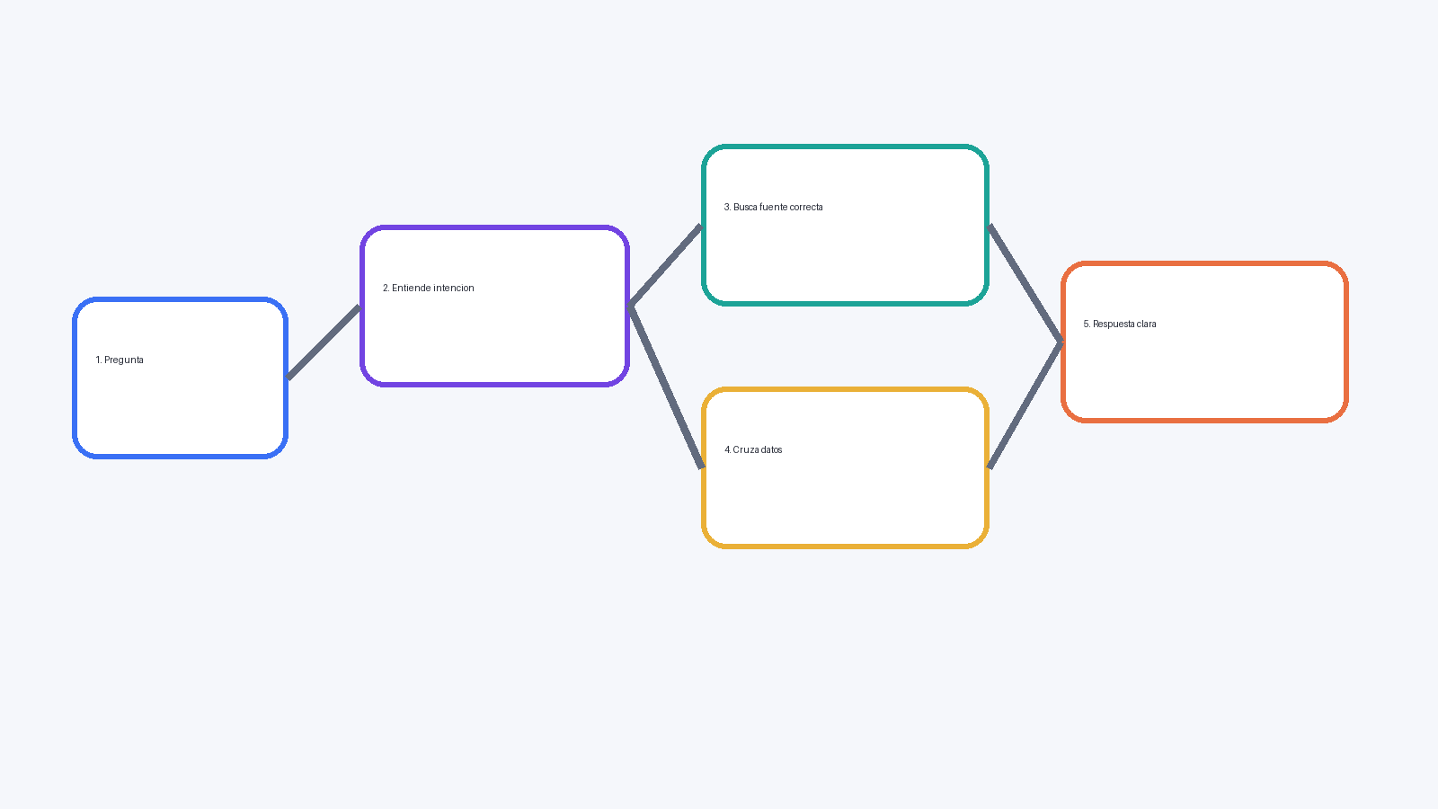
Como Funciona
Explicado como un analista inteligente automatico
El usuario no necesita saber tablas ni nombres tecnicos.

Slide 5
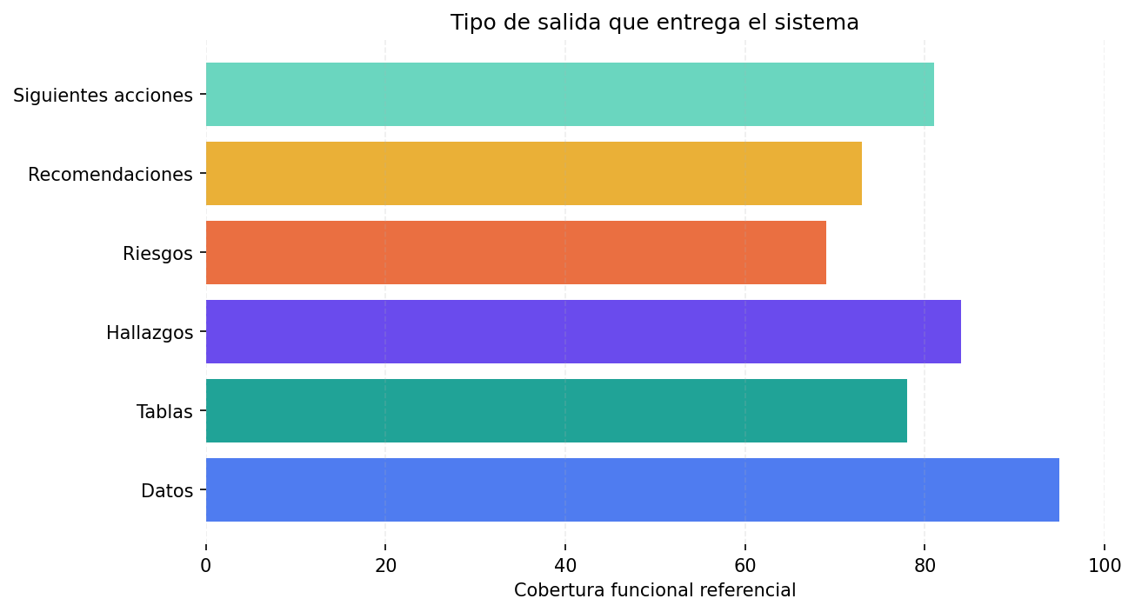
Que Entrega El Sistema
No solo responde: analiza
Datos reales de la empresa
Resumen ejecutivo entendible
Tablas cuando se necesita detalle
Hallazgos y alertas tempranas
Riesgos detectados
Recomendaciones y siguientes acciones
La respuesta se diseña para que sea util para gestionar, no solo para leer.

Slide 6
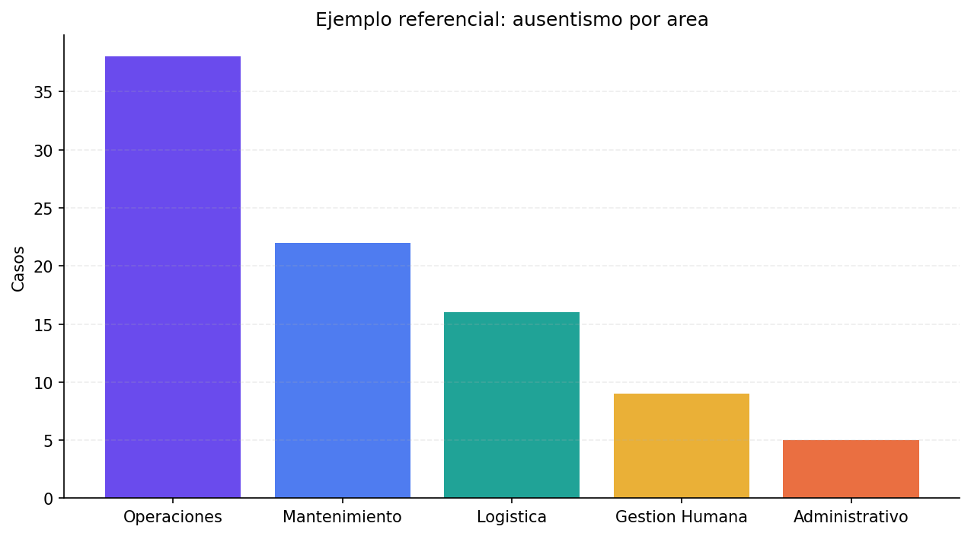
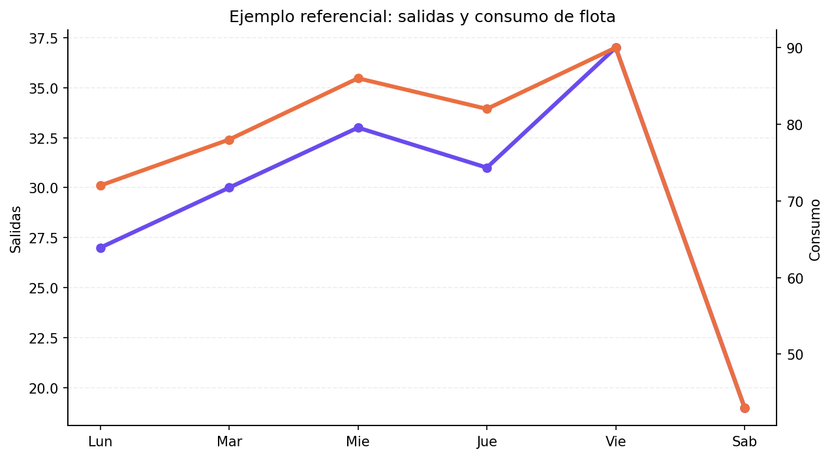
Ejemplos Reales
Casos representativos del uso actual
Ejemplo 1
Que areas tienen mas ausentismo? Respuesta: ranking por area, interpretacion del foco y sugerencia de revision.
Ejemplo 2
Cuantos empleados activos hay por cargo? Respuesta: conteo agrupado y lectura de concentraciones.
Ejemplo 3: cruces entre ausentismo y estructura de personal para detectar cargos o jefes con mayor concentracion de casos.
Los graficos son referentes visuales del tipo de salida esperada.

Slide 7
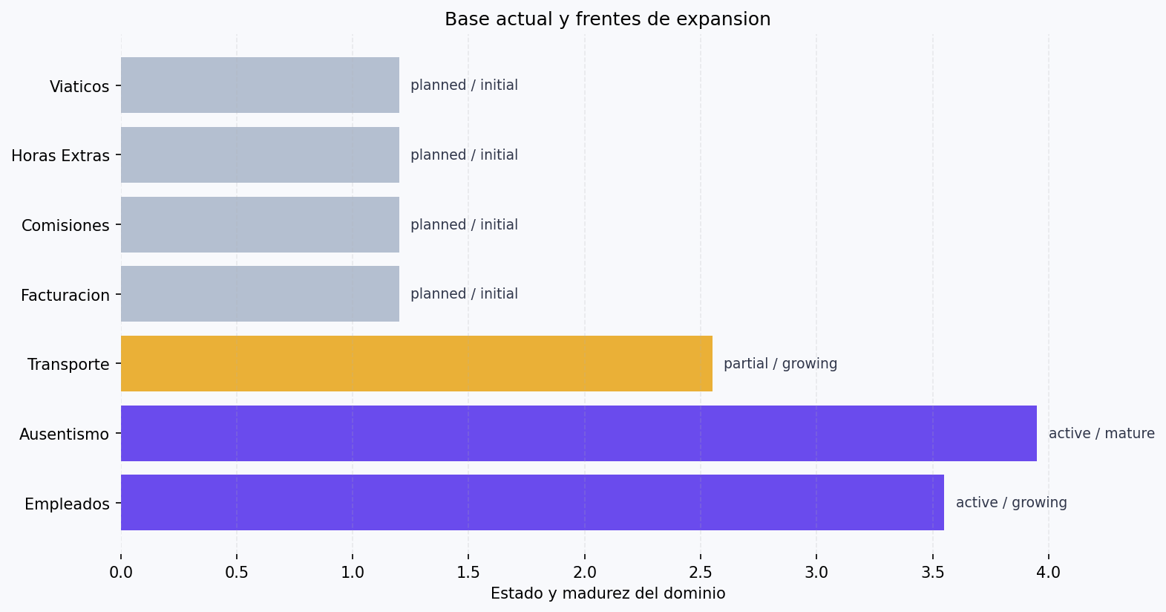
Estado Actual
Lo que ya esta validado
Operacion controlada con datos reales en ausentismo y empleados.
Cruces entre fuentes funcionando dentro del alcance cubierto.
Monitoreo de salud operativa y control de fallback.
Base estable para replicar el modelo en nuevos dominios.
Lectura actual: ausentismo y empleados son la base validada; transporte es el siguiente frente natural.
El sistema ya paso de idea a fase validada.

Slide 8
Proximos Pasos
Expansion responsable y por etapas
1. Consolidar
2. Expandir
3. Escalar
Mantener calidad y monitoreo sobre los dominios ya validados.
Abrir transporte y otras areas solo despues de cargar metadata y validar preguntas reales.
Mejorar precision, cobertura y capacidad analitica sin perder control del runtime.
La oportunidad ya no es probar si funciona. La oportunidad es decidir donde genera mas valor despues.
Cierre ejecutivo

